Slide 1

3.4 实际问题与一元一次方程
销售中的盈亏问题
张智艳

Slide 2
创设情境 巩固旧知

Slide 3
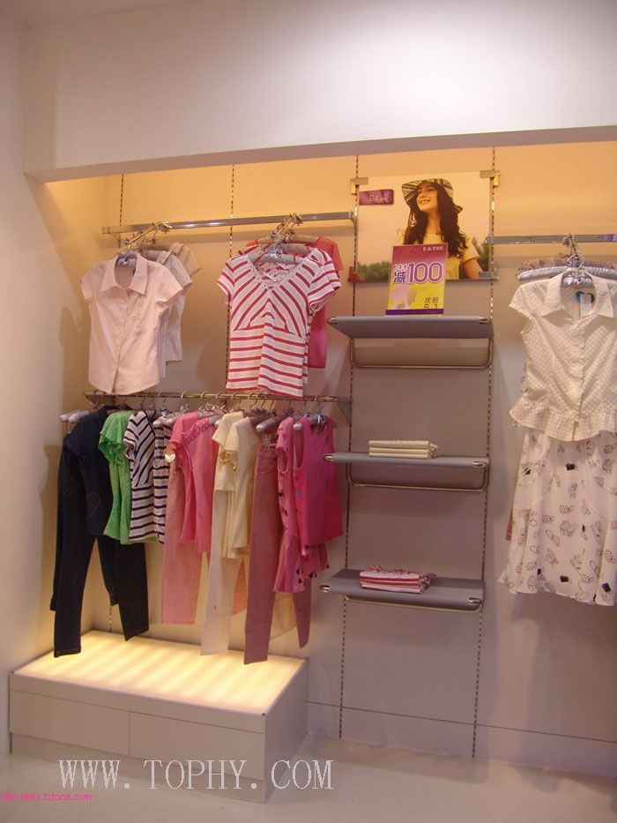
清仓处理
跳楼价
5折酬宾
满200返160

Slide 4
（1）某商品标价500元，打九折出售，售
价为______元 .
分析：
500 | 九折 | ？
标价
折扣
售价
（售价=标价 x ，其中，x为折扣数）

Slide 5
（2）某商品进价是150元，售价是180元，则利润
是 元.利润率是__________.
分析：
150 | 180 | ？ | ？
进价
售价
利润
利润率
关系：
利润＝售价－进价
利润率＝利润÷进价×100%

Slide 6
变式训练 新课铺垫

Slide 7
变式1:某件商品进价100元，盈利15%，则它盈利
了____元.它的售价为____元.
分析：
100 | ？ | ？ | 15%
进价
售价
利润
利润率
关系：
利润＝售价－进价
利润率＝利润÷进价×100%
售价=进价×（1+利润率）

Slide 8
变式2:某件商品进价100元，亏损15%，则它
亏损了____元.它的售价为____元.
分析：
100 | ？ | ？ | -15%
进价
售价
利润
利润率
关系：
利润＝售价－进价
利润率＝利润÷进价×100%
售价=进价×（1-利润率）

Slide 9
变式3:一商店在某一时间以每件60元的价格卖出两件衣服，其中一件盈利25％，另一件亏损25％，卖这两件衣服总的是盈利还是亏损，或者不盈不亏？
分析：
 | 进价 | 利润率 | 售价
盈利的衣服 | x | 25% | 60
亏损的衣服 | y | -25% | 60
关系：
售价=进价×（1+利润率）
售价=进价×（1-利润率）

Slide 10
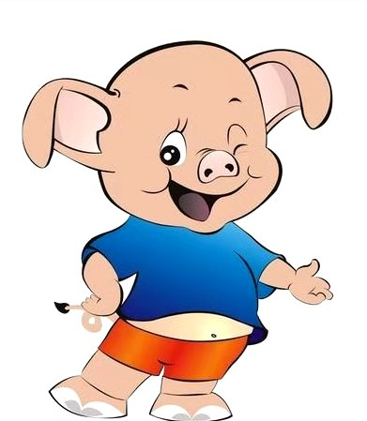
同学们，你们猜对了吗？

Slide 11
深化知识 巩固提高

Slide 12
(1)某食品进价5元，出售后可获利润2元，则利润率
为 .
(2)某种商品的售价是每件900元，为了适应市场竞争，商品按售价的九折降价并让利40元销售，仍可获利40%，则进价为 .
(3)某商品的进价是1000元，售价是1500元，由于销售情况不好，商店决定降价出售，但又要保证利润率不低于5%,那么商店最多可打 折.

Slide 13
课堂小结

Slide 14
销
售
中
的
盈
亏
利润
= 售价－进价
利润
利润率=
×100%
进价
售价=进价×（1+利润率）
售价=进价×（1-利润率）

Slide 15
谢谢指导！

